Slide 1
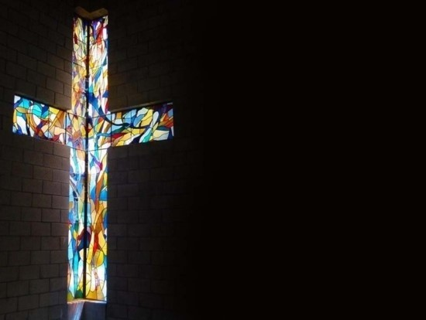
2026년 금요기도회

Slide 2
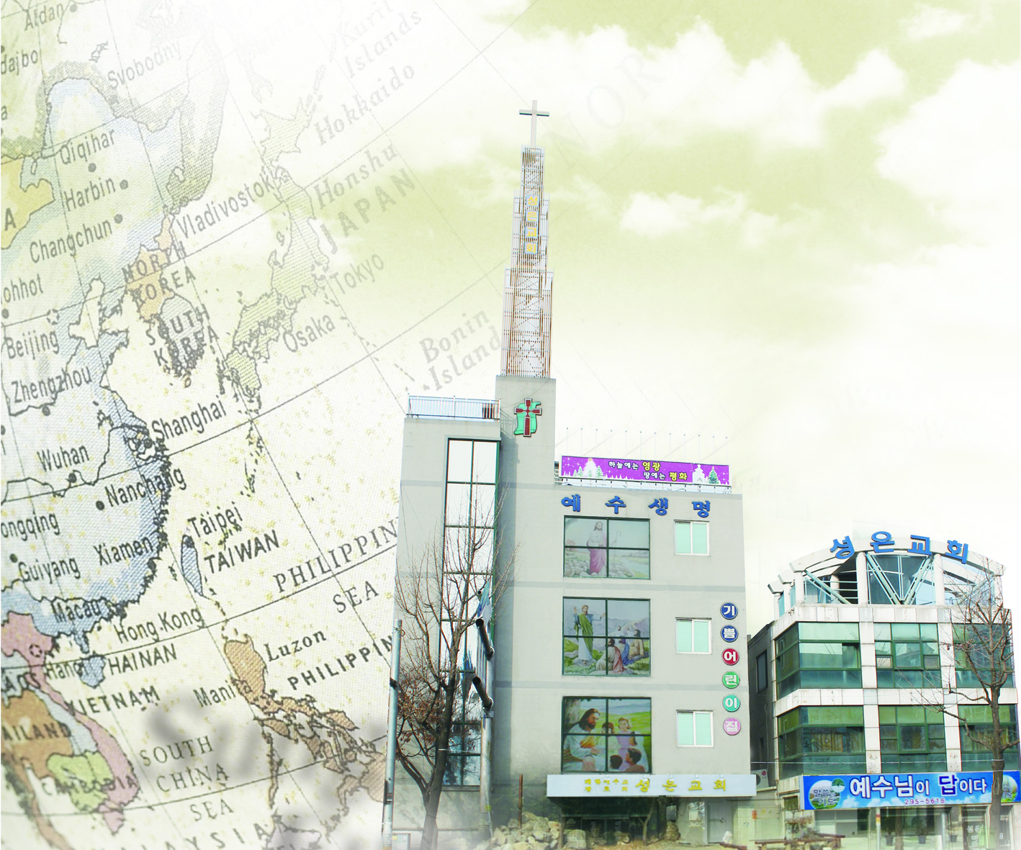
2026-06-12
금요기도회
신앙의 부흥이 나라의 부흥(역대하 34장)
- 김규성 목사 -

Slide 3

기도1] 우리의 기도가 주께 상달되기를 원하나이다
1) 감사로 드리는 제사를 기쁘게 받아 주옵소서(감사)
2) 상하고 통회하는 마음을 주께서 받아 주옵소서(회개)
3) 주만 바라보고 십자가를 의지하오니 살려주옵소서(결단)

Slide 4
신앙의 부흥이 나라의 부흥
(역대하 34장)
-

Slide 5

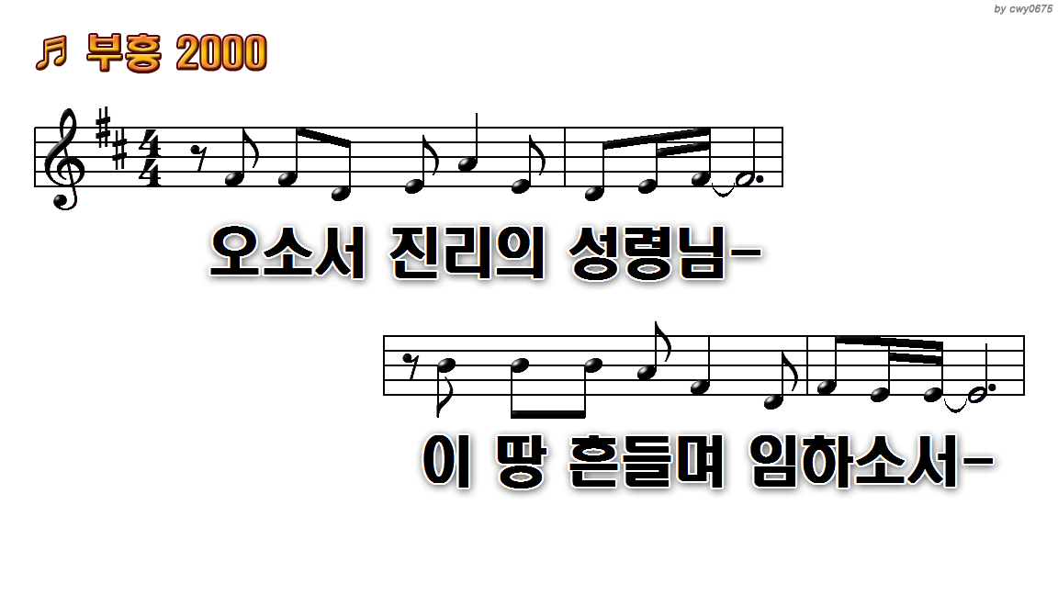
1.오소서 진리의 성령님
3.오소서 은혜의 성령님
5.부흥의 불길 타오르게 하소서
7.흰옷 입은 주의 순결한 백성

Slide 6
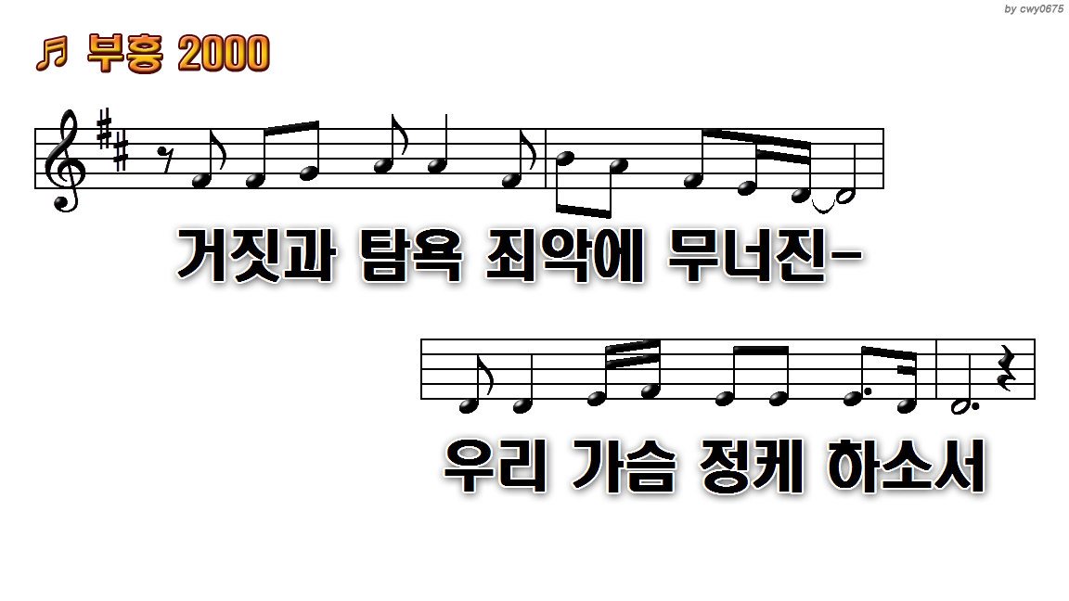
1.오소서 진리의 성령님
3.오소서 은혜의 성령님
5.부흥의 불길 타오르게 하소서
7.흰옷 입은 주의 순결한 백성

Slide 7
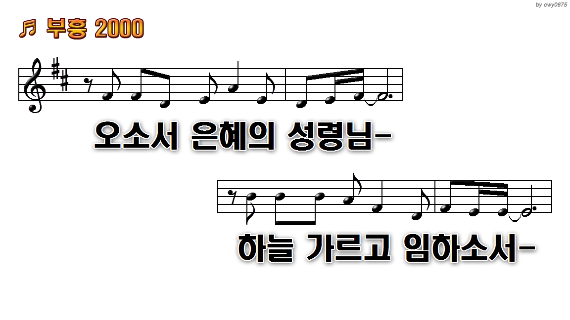
1.오소서 진리의 성령님
3.오소서 은혜의 성령님
5.부흥의 불길 타오르게 하소서
7.흰옷 입은 주의 순결한 백성

Slide 8
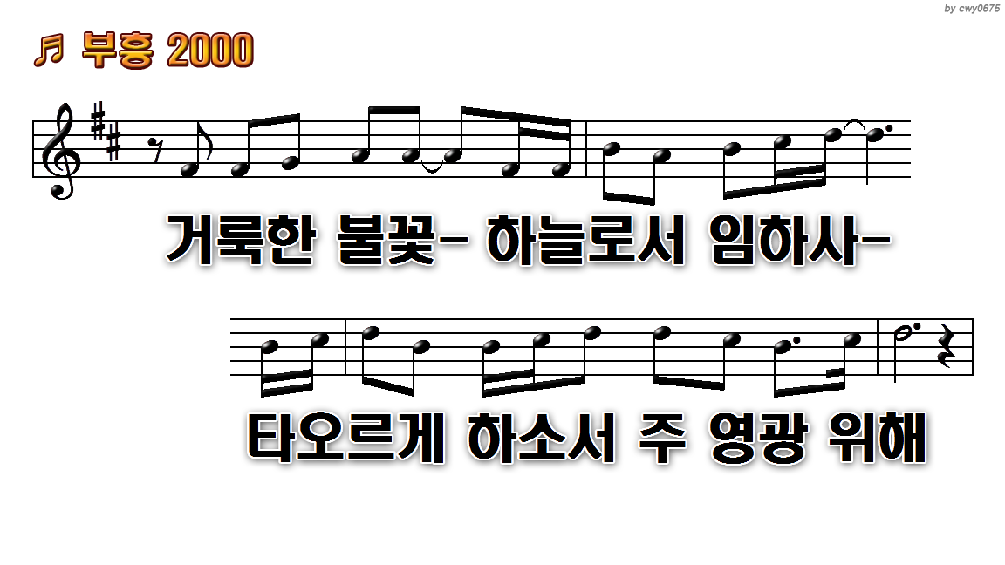
1.오소서 진리의 성령님
3.오소서 은혜의 성령님
5.부흥의 불길 타오르게 하소서
7.흰옷 입은 주의 순결한 백성

Slide 9
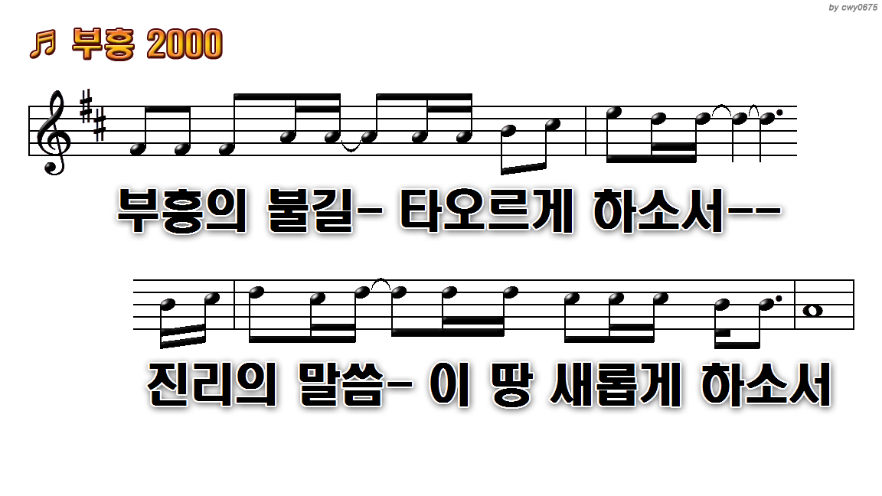
1.오소서 진리의 성령님
3.오소서 은혜의 성령님
5.부흥의 불길 타오르게 하소서
7.흰옷 입은 주의 순결한 백성

Slide 10
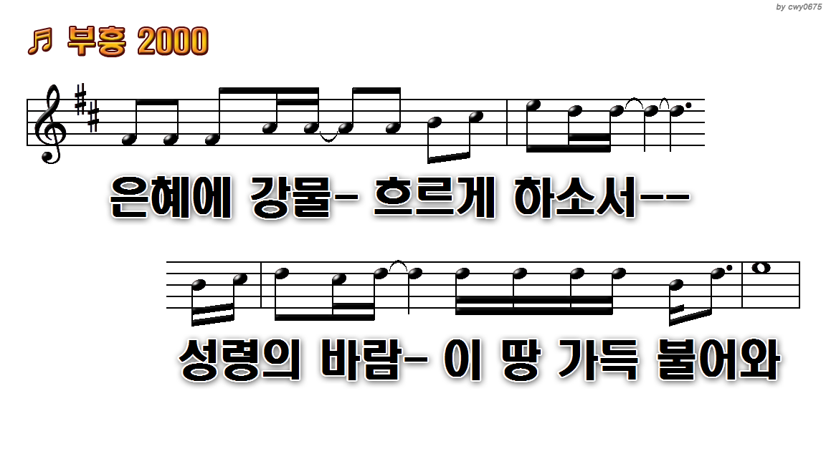
1.오소서 진리의 성령님
3.오소서 은혜의 성령님
5.부흥의 불길 타오르게 하소서
7.흰옷 입은 주의 순결한 백성

Slide 11
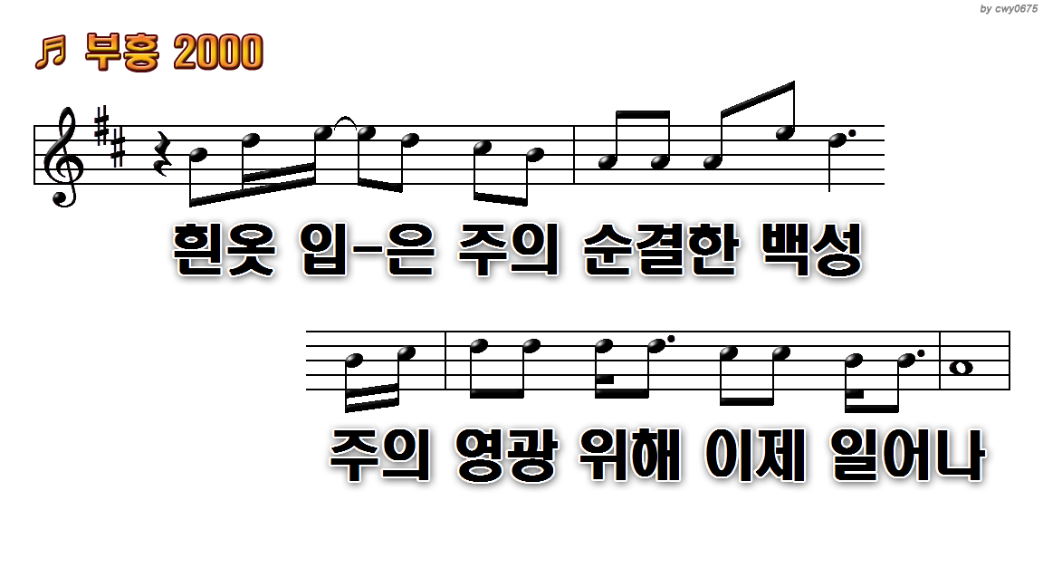
1.오소서 진리의 성령님
3.오소서 은혜의 성령님
5.부흥의 불길 타오르게 하소서
7.흰옷 입은 주의 순결한 백성

Slide 12
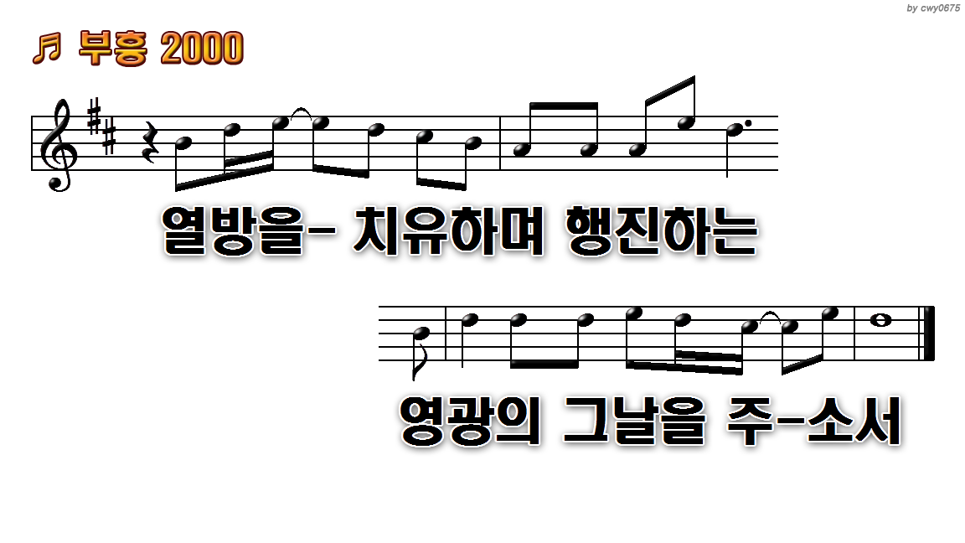
1.오소서 진리의 성령님
3.오소서 은혜의 성령님
5.부흥의 불길 타오르게 하소서
7.흰옷 입은 주의 순결한 백성

Slide 13
기도2] 신앙의 부흥이 나라를 살릴 것입니다.
1) 우상을 버리게 하옵소서.
2) 예배가 회복되게 하옵소서.
2) 말씀에 생명을 걸게 하옵소서.

Slide 14
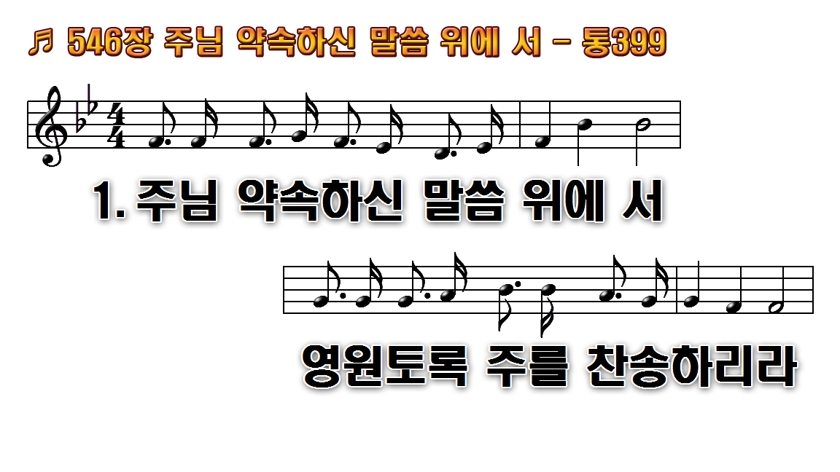
1.주님 약속하신 말씀 위에 서
2.주님 약속하신 말씀 위에 서
3.주님 약속하신 말씀 위에 서
4.주님 약속하신 말씀 위에 서

Slide 15
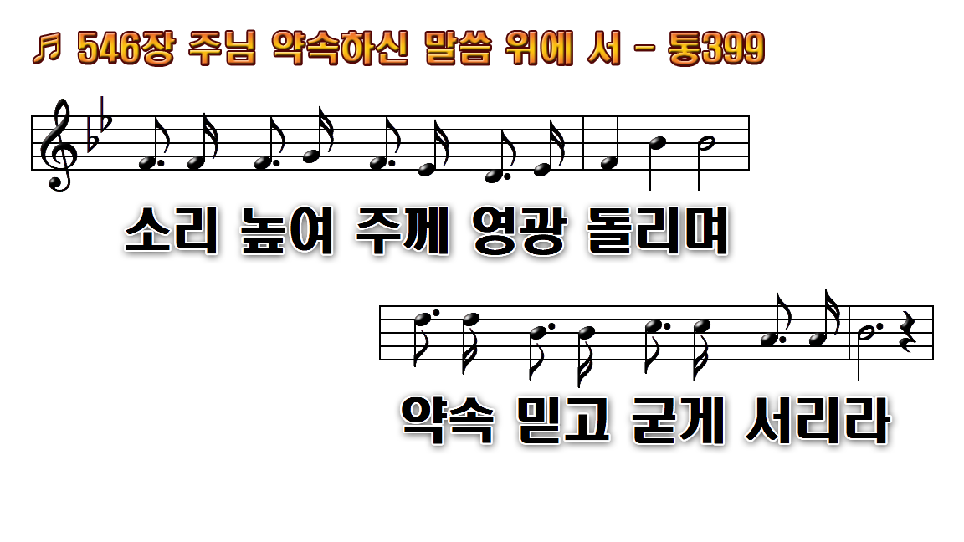
1.주님 약속하신 말씀 위에 서
2.주님 약속하신 말씀 위에 서
3.주님 약속하신 말씀 위에 서
4.주님 약속하신 말씀 위에 서

Slide 16
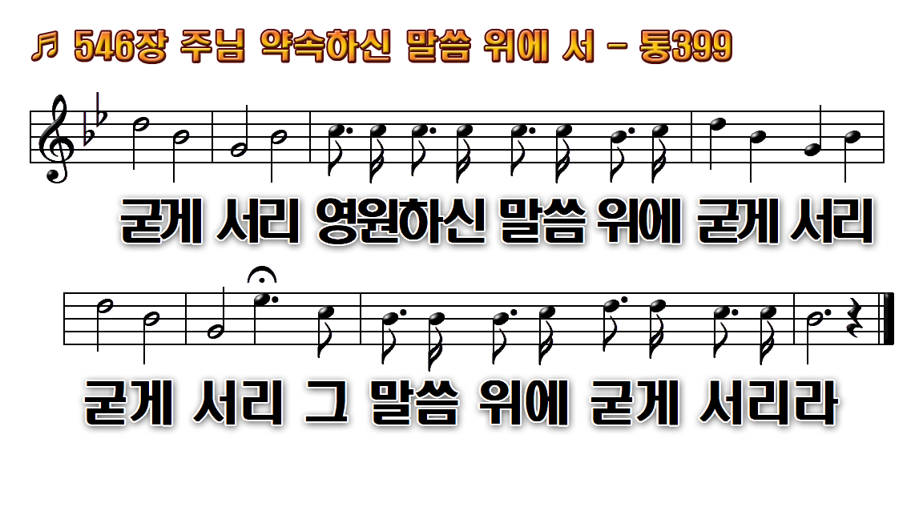
1.주님 약속하신 말씀 위에 서
2.주님 약속하신 말씀 위에 서
3.주님 약속하신 말씀 위에 서
4.주님 약속하신 말씀 위에 서

Slide 17
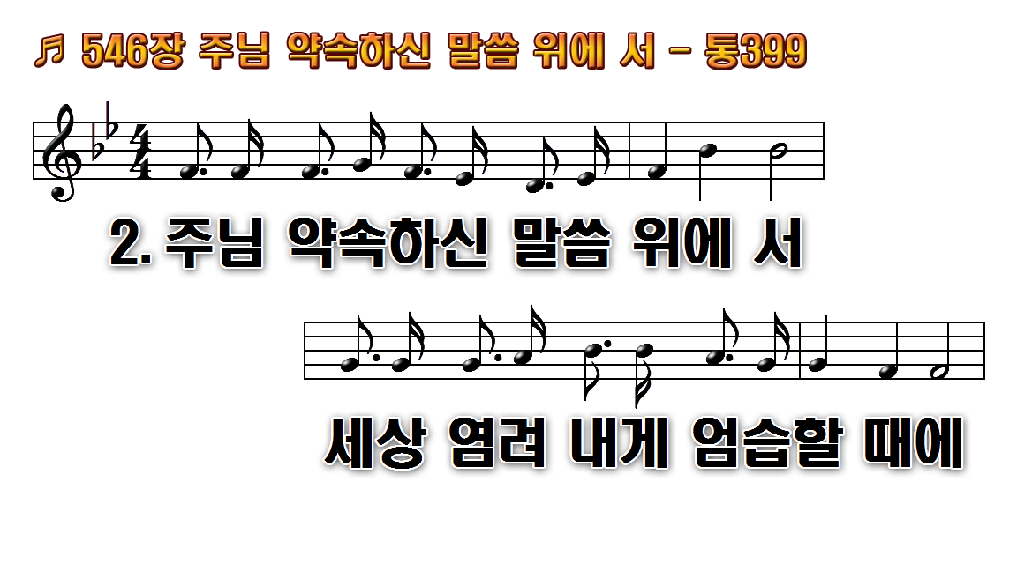
1.주님 약속하신 말씀 위에 서
2.주님 약속하신 말씀 위에 서
3.주님 약속하신 말씀 위에 서
4.주님 약속하신 말씀 위에 서

Slide 18
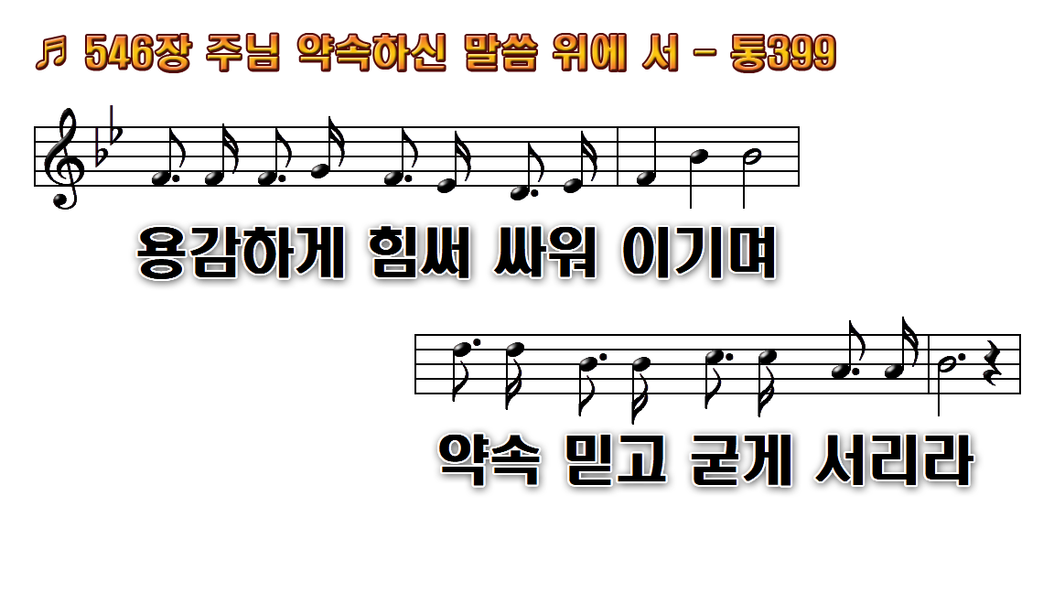
1.주님 약속하신 말씀 위에 서
2.주님 약속하신 말씀 위에 서
3.주님 약속하신 말씀 위에 서
4.주님 약속하신 말씀 위에 서

Slide 19
1.주님 약속하신 말씀 위에 서
2.주님 약속하신 말씀 위에 서
3.주님 약속하신 말씀 위에 서
4.주님 약속하신 말씀 위에 서

Slide 20
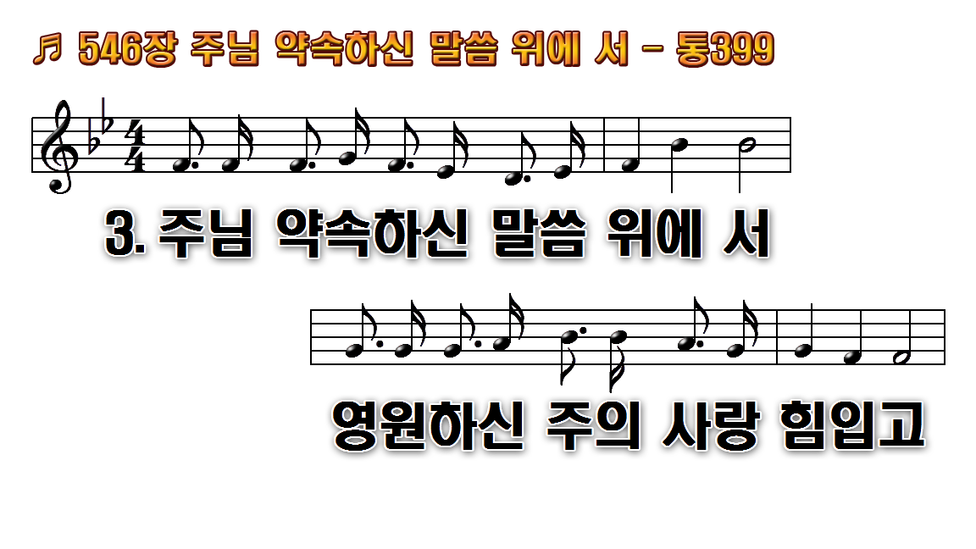
1.주님 약속하신 말씀 위에 서
2.주님 약속하신 말씀 위에 서
3.주님 약속하신 말씀 위에 서
4.주님 약속하신 말씀 위에 서

Slide 21

1.주님 약속하신 말씀 위에 서
2.주님 약속하신 말씀 위에 서
3.주님 약속하신 말씀 위에 서
4.주님 약속하신 말씀 위에 서

Slide 22
1.주님 약속하신 말씀 위에 서
2.주님 약속하신 말씀 위에 서
3.주님 약속하신 말씀 위에 서
4.주님 약속하신 말씀 위에 서

Slide 23

1.주님 약속하신 말씀 위에 서
2.주님 약속하신 말씀 위에 서
3.주님 약속하신 말씀 위에 서
4.주님 약속하신 말씀 위에 서

Slide 24
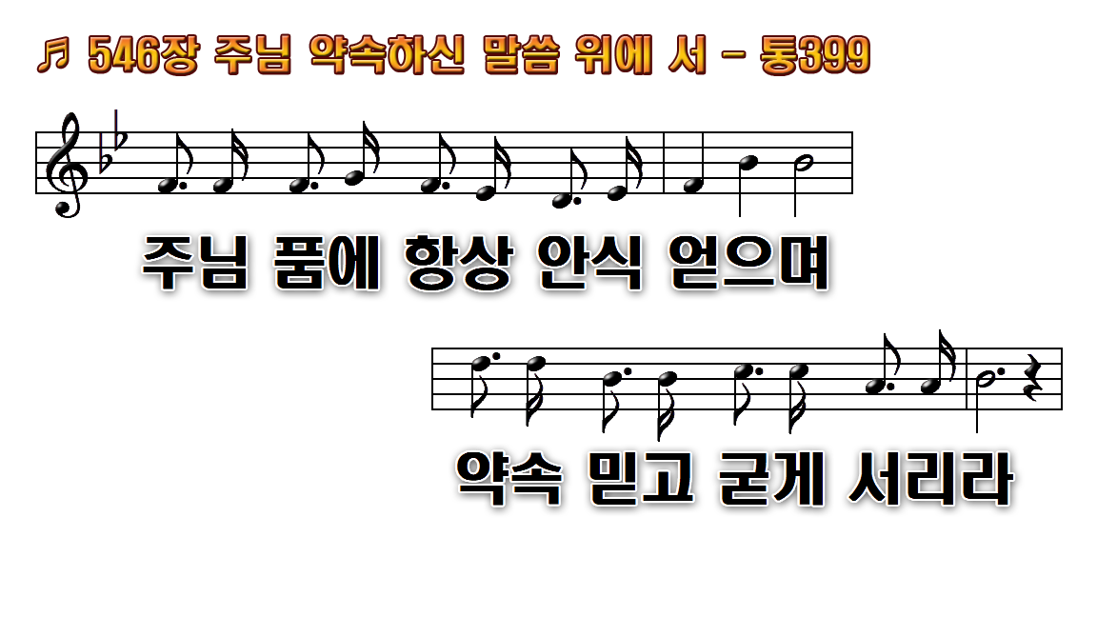
1.주님 약속하신 말씀 위에 서
2.주님 약속하신 말씀 위에 서
3.주님 약속하신 말씀 위에 서
4.주님 약속하신 말씀 위에 서

Slide 25
1.주님 약속하신 말씀 위에 서
2.주님 약속하신 말씀 위에 서
3.주님 약속하신 말씀 위에 서
4.주님 약속하신 말씀 위에 서

Slide 26

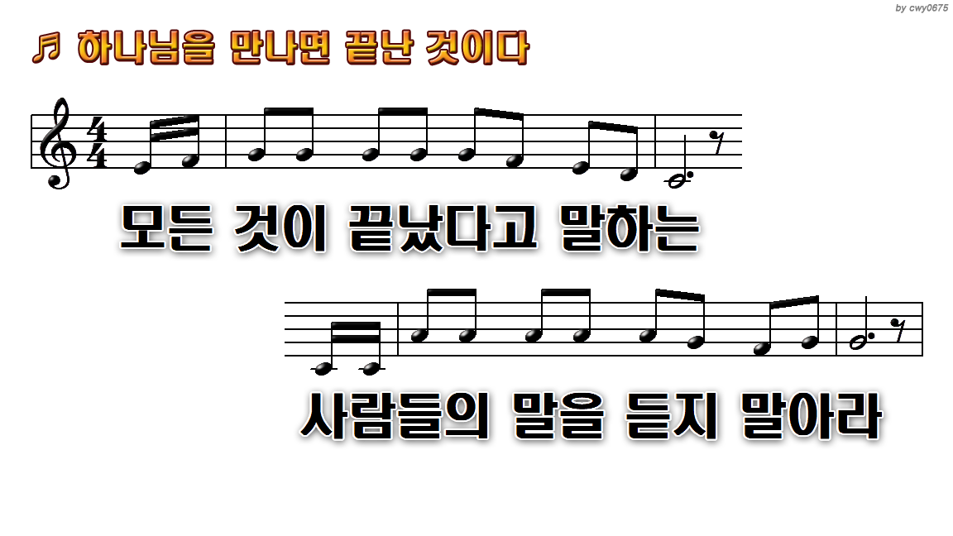
1.모든 것이 끝났다고 말하는
3.세상에서 답을 찾지 말아라
5.기도를 쉬지 마라 찬양을
11.가는 길 멈추지 마라 뒤를

Slide 27
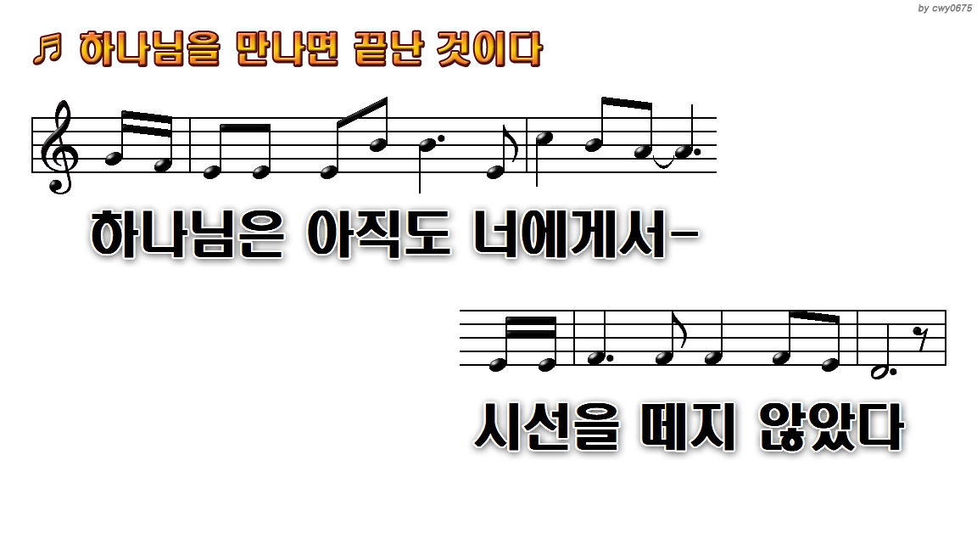
1.모든 것이 끝났다고 말하는
3.세상에서 답을 찾지 말아라
5.기도를 쉬지 마라 찬양을
11.가는 길 멈추지 마라 뒤를

Slide 28
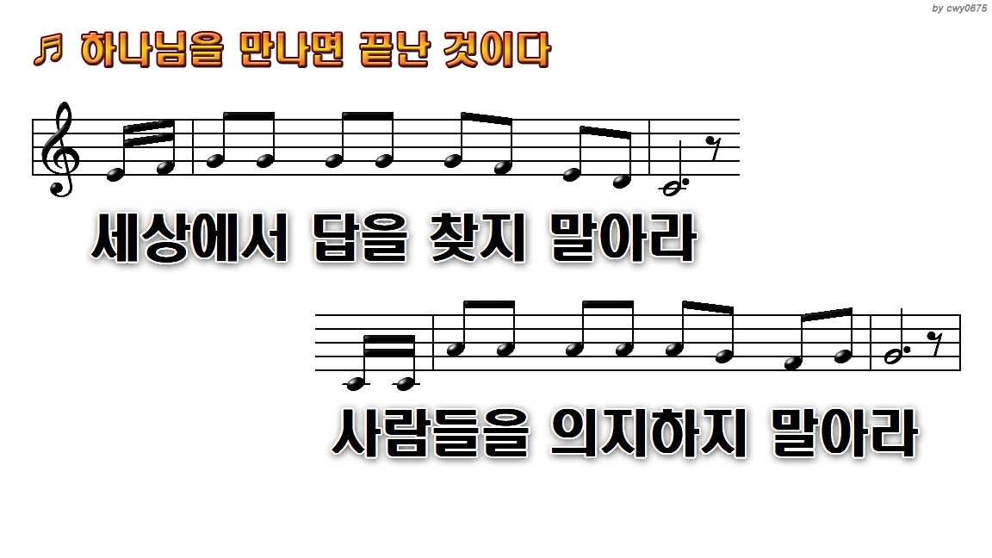
1.모든 것이 끝났다고 말하는
3.세상에서 답을 찾지 말아라
5.기도를 쉬지 마라 찬양을
11.가는 길 멈추지 마라 뒤를

Slide 29
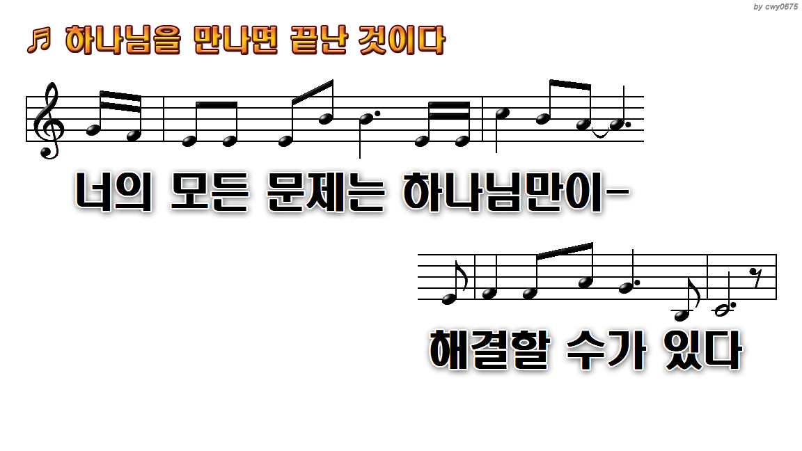
1.모든 것이 끝났다고 말하는
3.세상에서 답을 찾지 말아라
5.기도를 쉬지 마라 찬양을
11.가는 길 멈추지 마라 뒤를

Slide 30
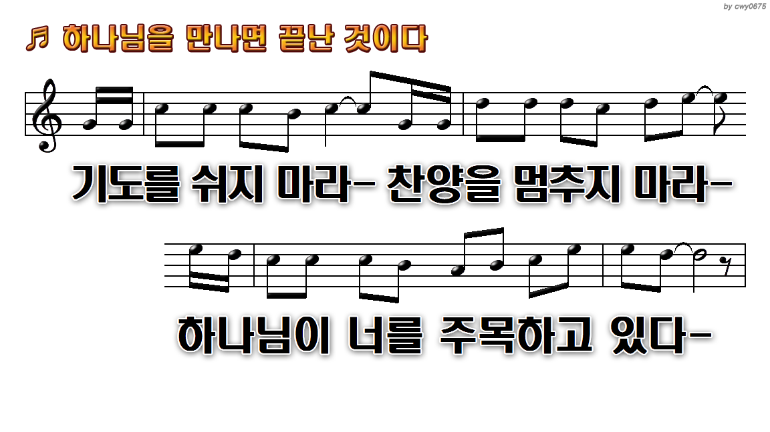
1.모든 것이 끝났다고 말하는
3.세상에서 답을 찾지 말아라
5.기도를 쉬지 마라 찬양을
11.가는 길 멈추지 마라 뒤를

Slide 31
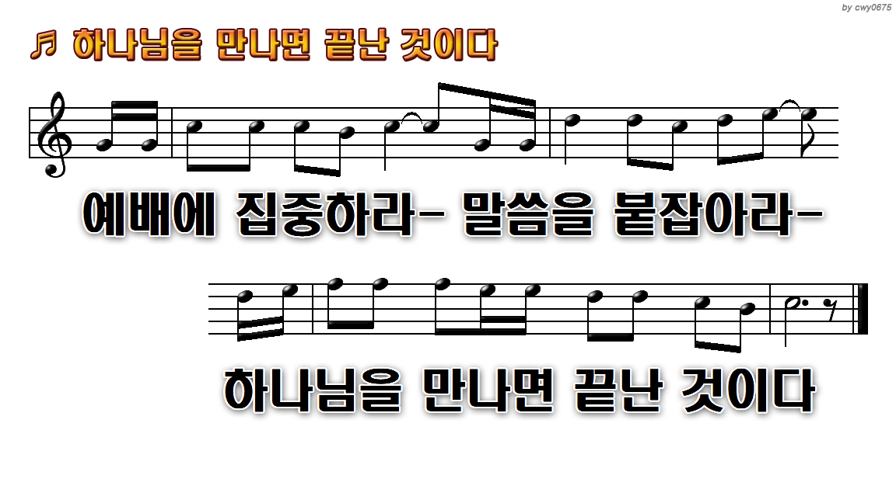
1.모든 것이 끝났다고 말하는
3.세상에서 답을 찾지 말아라
5.기도를 쉬지 마라 찬양을
11.가는 길 멈추지 마라 뒤를

Slide 32

1.모든 것이 끝났다고 말하는
3.세상에서 답을 찾지 말아라
5.기도를 쉬지 마라 찬양을
11.가는 길 멈추지 마라 뒤를

Slide 33
1.모든 것이 끝났다고 말하는
3.세상에서 답을 찾지 말아라
5.기도를 쉬지 마라 찬양을
11.가는 길 멈추지 마라 뒤를

Slide 34
1.모든 것이 끝났다고 말하는
3.세상에서 답을 찾지 말아라
5.기도를 쉬지 마라 찬양을
11.가는 길 멈추지 마라 뒤를

Slide 35
1.모든 것이 끝났다고 말하는
3.세상에서 답을 찾지 말아라
5.기도를 쉬지 마라 찬양을
11.가는 길 멈추지 마라 뒤를

Slide 36
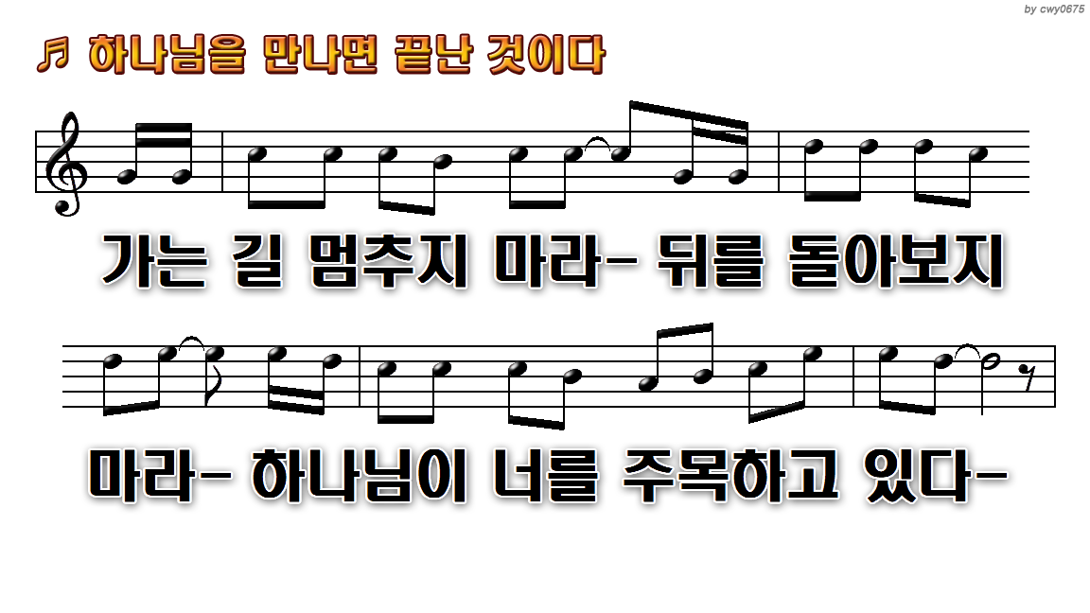
1.모든 것이 끝났다고 말하는
3.세상에서 답을 찾지 말아라
5.기도를 쉬지 마라 찬양을
11.가는 길 멈추지 마라 뒤를

Slide 37
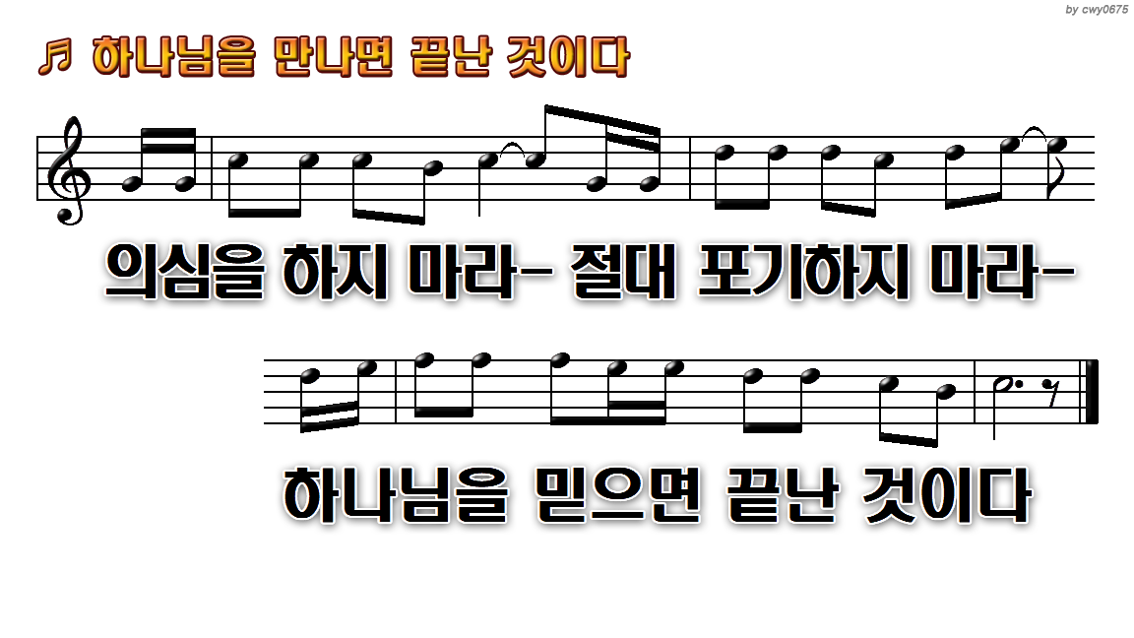
1.모든 것이 끝났다고 말하는
3.세상에서 답을 찾지 말아라
5.기도를 쉬지 마라 찬양을
11.가는 길 멈추지 마라 뒤를

Slide 38
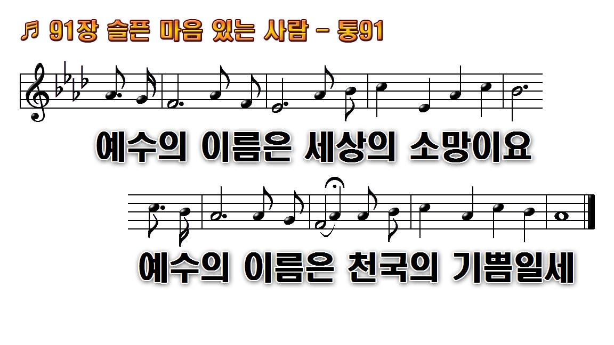
1.모든 것이 끝났다고 말하는
3.세상에서 답을 찾지 말아라
5.기도를 쉬지 마라 찬양을
11.가는 길 멈추지 마라 뒤를

Slide 39
기도3] 나라와 지도자들을 주님 손에 올려놓습니다
1) 대통령과 국가지도자들, 새로 선출된 지방정부/의회 당선자들이 복음을 듣게 하옵소서.
2) 성경에 위배되는 법과 규례와 조례가 제정되지 않게 하옵소서.

Slide 40
3) 정당과 이념의 갈등보다 국민의 유익을 우선하게 하는 마음을 주옵소서.
4) 부정부패와 불의가 사라지고 정직한 사회가 되도록 역사하여 주옵소서.
5) 교육·외교·안보·경제등 모든 분야에서 올바른 결정을 내릴 수 있도록 지혜와 공의로운 마음을 주옵소서.

Slide 41

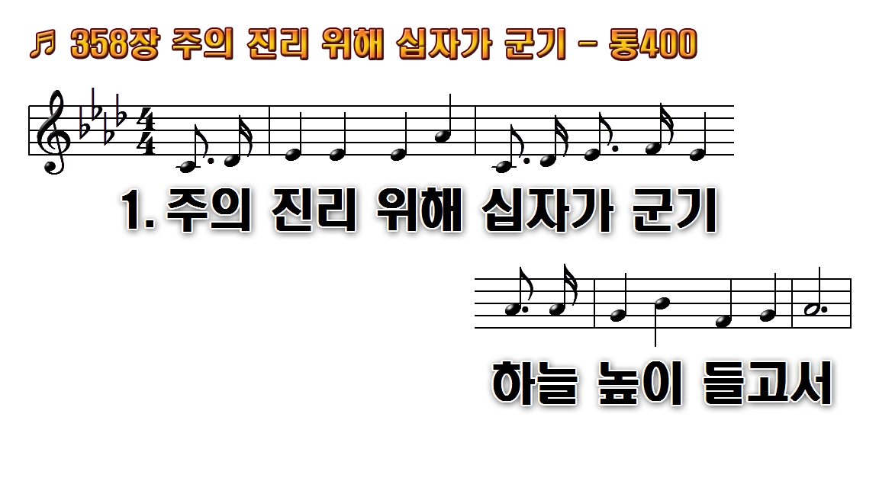
1.주의 진리 위해 십자가 군기
2.원수들이 비록 강할지라도
3.산과 들과 바다 가는 곳마다
4.원수들은 이미 예수의 손에

Slide 42
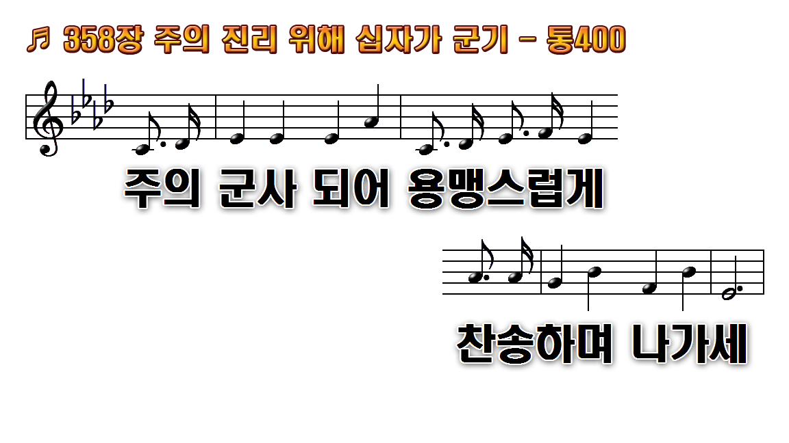
1.주의 진리 위해 십자가 군기
2.원수들이 비록 강할지라도
3.산과 들과 바다 가는 곳마다
4.원수들은 이미 예수의 손에

Slide 43
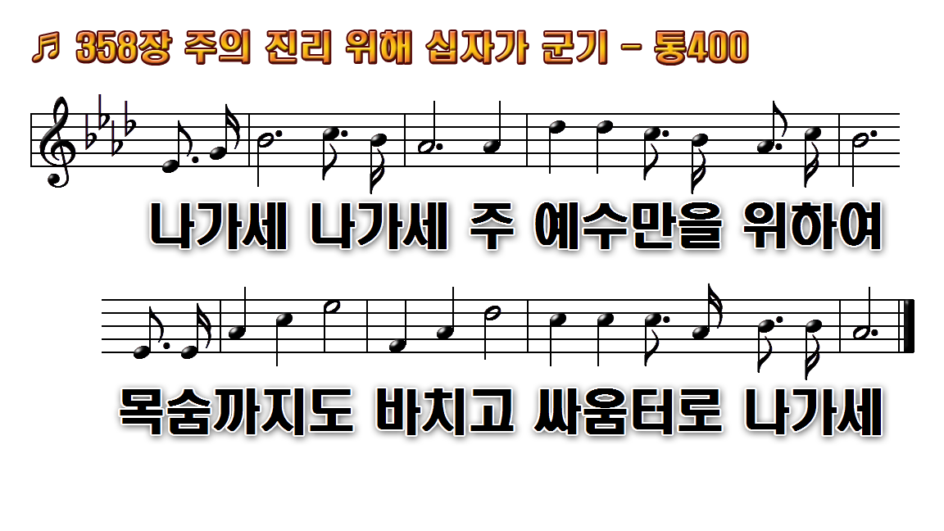
1.주의 진리 위해 십자가 군기
2.원수들이 비록 강할지라도
3.산과 들과 바다 가는 곳마다
4.원수들은 이미 예수의 손에

Slide 44
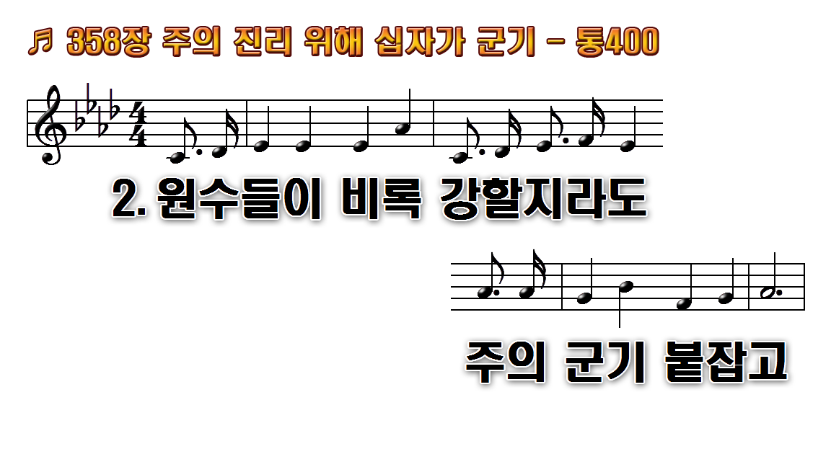
1.주의 진리 위해 십자가 군기
2.원수들이 비록 강할지라도
3.산과 들과 바다 가는 곳마다
4.원수들은 이미 예수의 손에

Slide 45
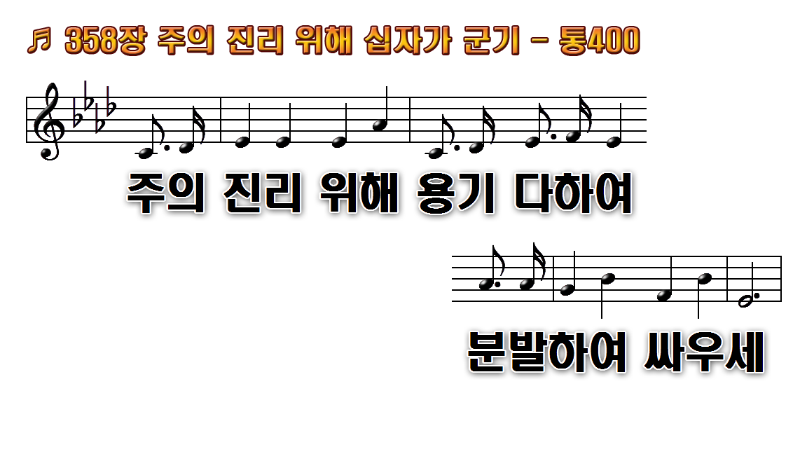
1.주의 진리 위해 십자가 군기
2.원수들이 비록 강할지라도
3.산과 들과 바다 가는 곳마다
4.원수들은 이미 예수의 손에

Slide 46
1.주의 진리 위해 십자가 군기
2.원수들이 비록 강할지라도
3.산과 들과 바다 가는 곳마다
4.원수들은 이미 예수의 손에

Slide 47
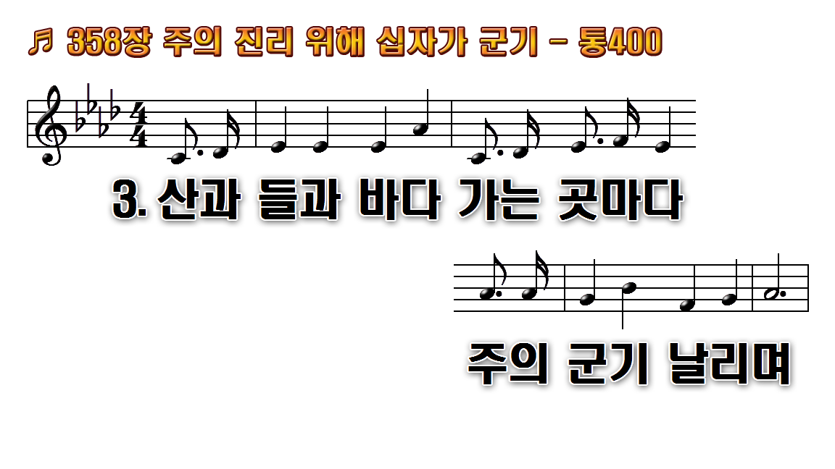
1.주의 진리 위해 십자가 군기
2.원수들이 비록 강할지라도
3.산과 들과 바다 가는 곳마다
4.원수들은 이미 예수의 손에

Slide 48
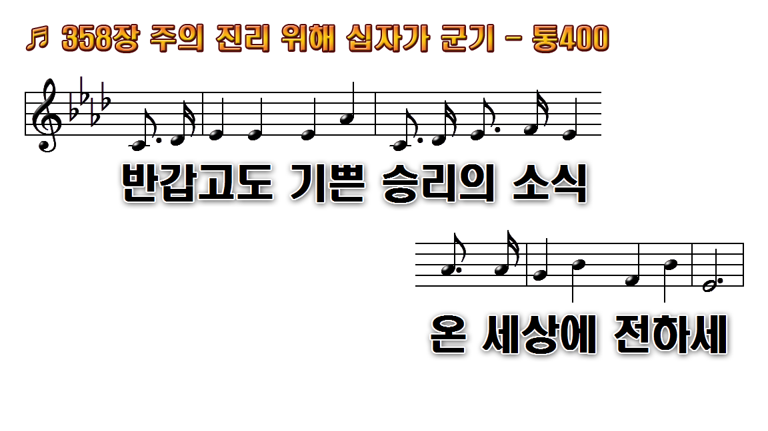
1.주의 진리 위해 십자가 군기
2.원수들이 비록 강할지라도
3.산과 들과 바다 가는 곳마다
4.원수들은 이미 예수의 손에

Slide 49
1.주의 진리 위해 십자가 군기
2.원수들이 비록 강할지라도
3.산과 들과 바다 가는 곳마다
4.원수들은 이미 예수의 손에

Slide 50
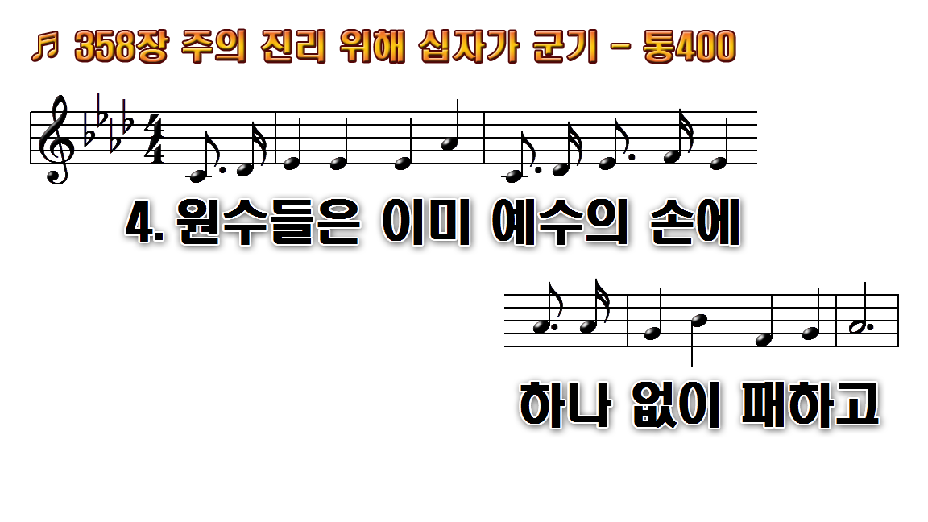
1.주의 진리 위해 십자가 군기
2.원수들이 비록 강할지라도
3.산과 들과 바다 가는 곳마다
4.원수들은 이미 예수의 손에

Slide 51
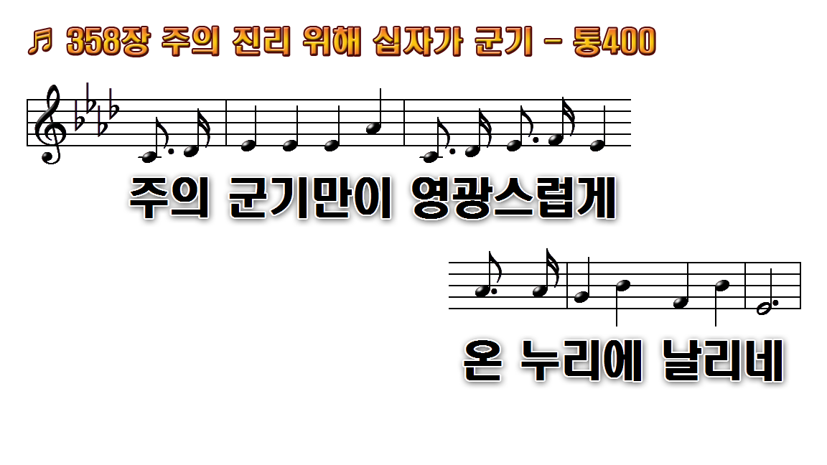
1.주의 진리 위해 십자가 군기
2.원수들이 비록 강할지라도
3.산과 들과 바다 가는 곳마다
4.원수들은 이미 예수의 손에

Slide 52
1.주의 진리 위해 십자가 군기
2.원수들이 비록 강할지라도
3.산과 들과 바다 가는 곳마다
4.원수들은 이미 예수의 손에

Slide 53

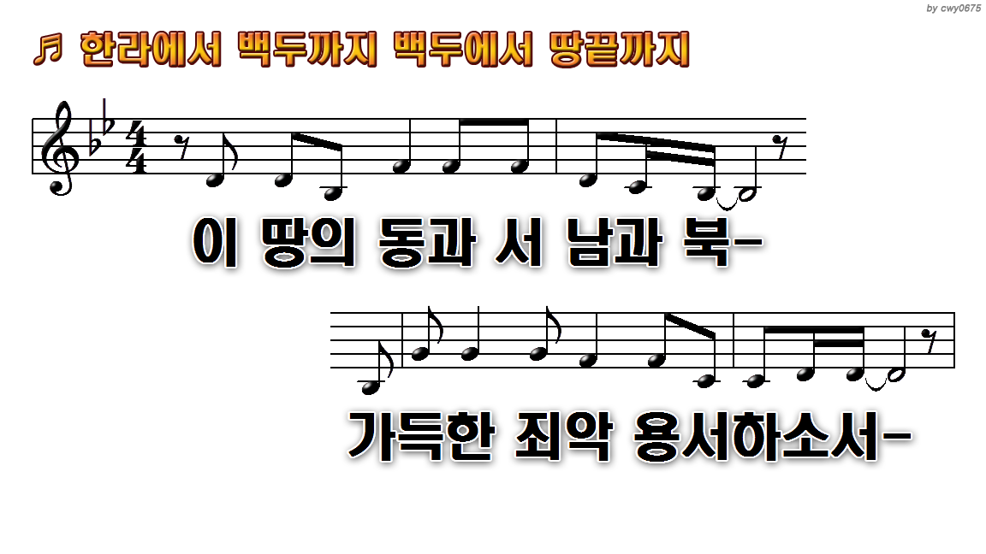
1.이 땅의 동과 서 남과 북
9.한라에서 백두까지 백두에서
13.성령의 새바람 이 땅에

Slide 54
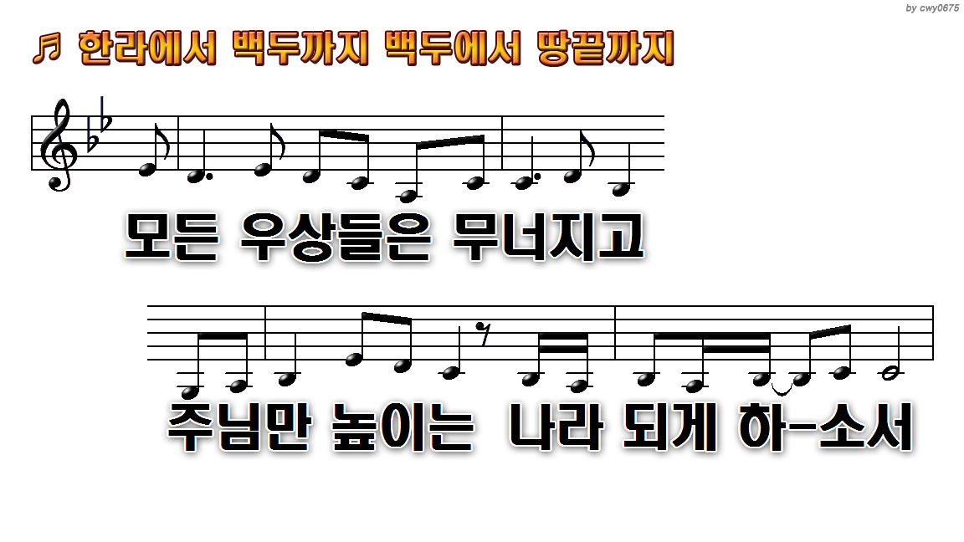
1.이 땅의 동과 서 남과 북
9.한라에서 백두까지 백두에서
13.성령의 새바람 이 땅에

Slide 55
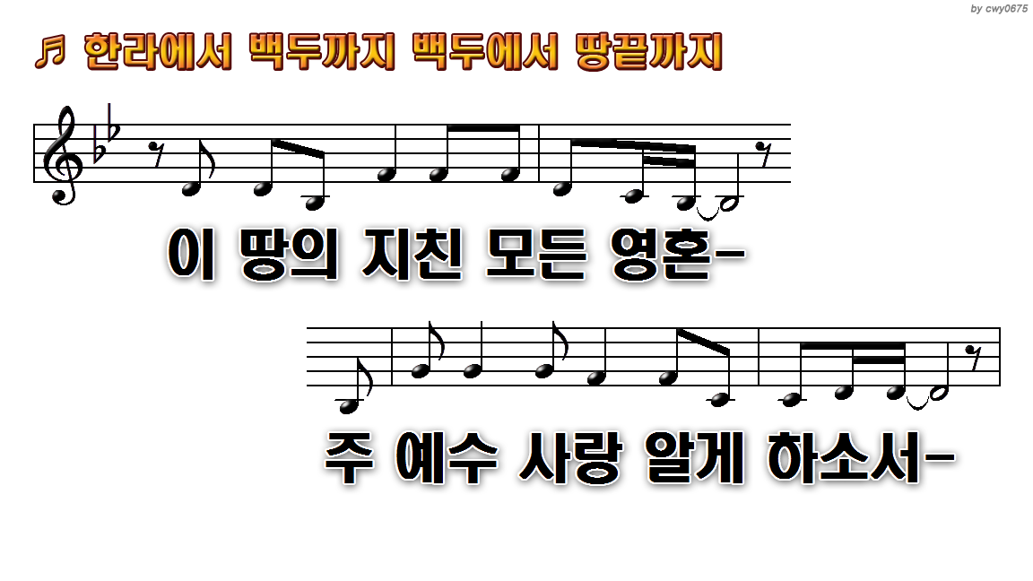
1.이 땅의 동과 서 남과 북
9.한라에서 백두까지 백두에서
13.성령의 새바람 이 땅에

Slide 56
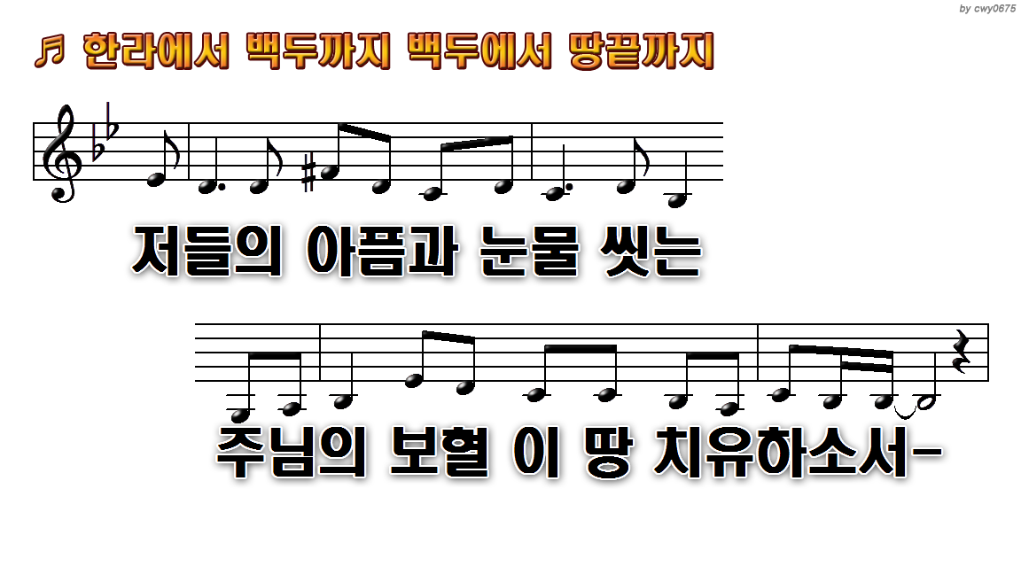
1.이 땅의 동과 서 남과 북
9.한라에서 백두까지 백두에서
13.성령의 새바람 이 땅에

Slide 57
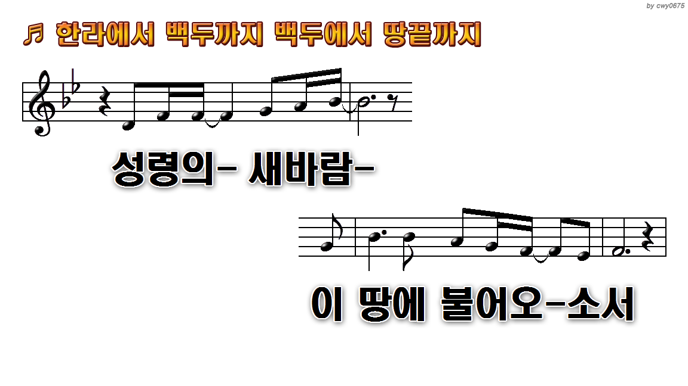
1.이 땅의 동과 서 남과 북
9.한라에서 백두까지 백두에서
13.성령의 새바람 이 땅에

Slide 58
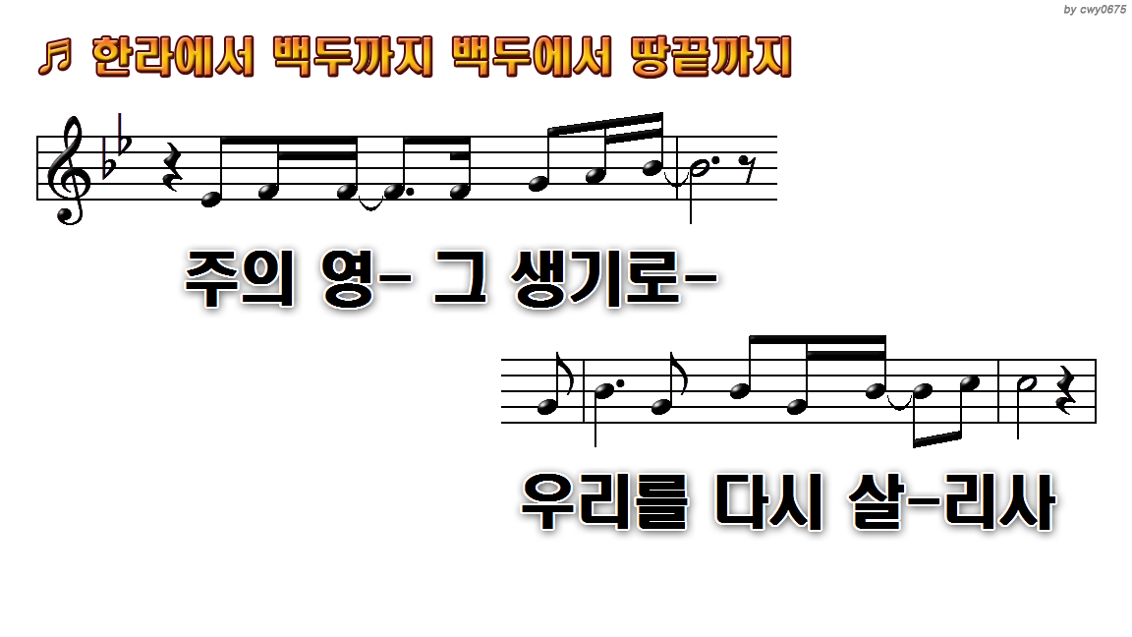
1.이 땅의 동과 서 남과 북
9.한라에서 백두까지 백두에서
13.성령의 새바람 이 땅에

Slide 59
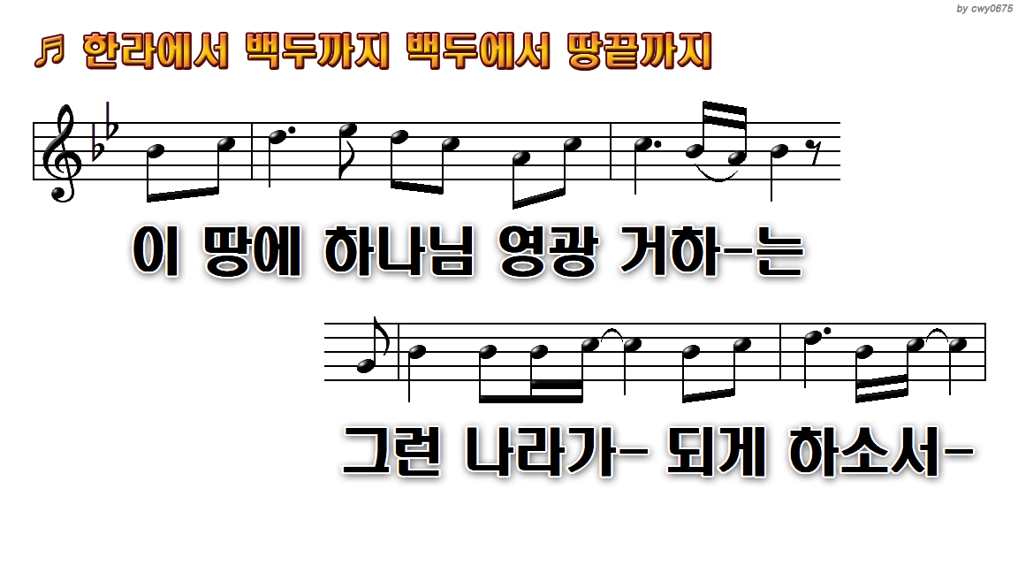
1.이 땅의 동과 서 남과 북
9.한라에서 백두까지 백두에서
13.성령의 새바람 이 땅에

Slide 60
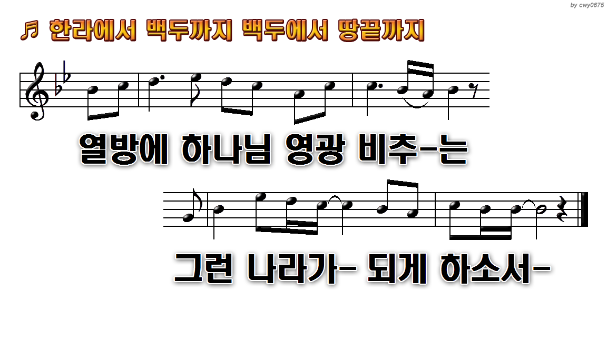
1.이 땅의 동과 서 남과 북
9.한라에서 백두까지 백두에서
13.성령의 새바람 이 땅에

Slide 61
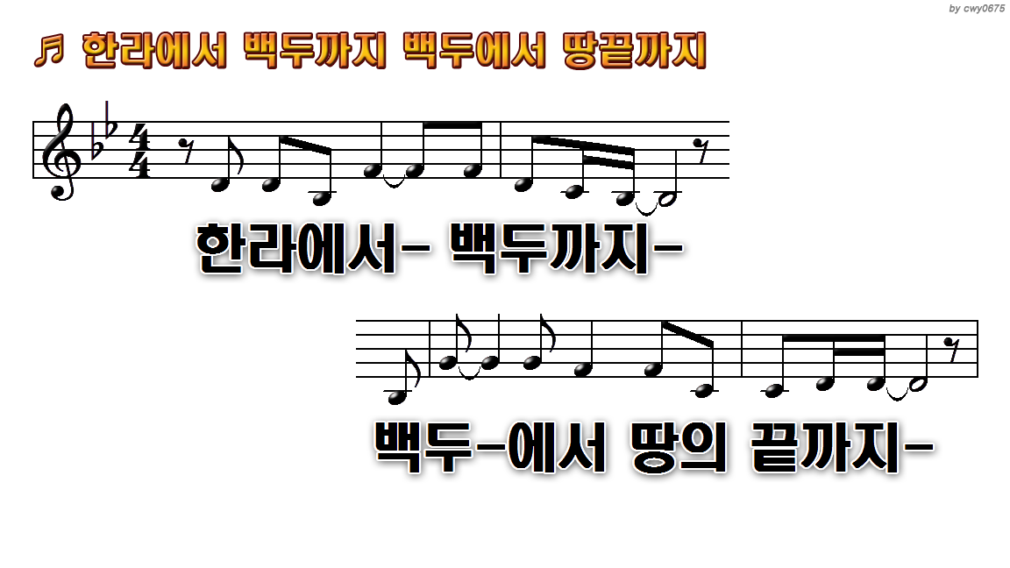
1.이 땅의 동과 서 남과 북
9.한라에서 백두까지 백두에서
13.성령의 새바람 이 땅에

Slide 62
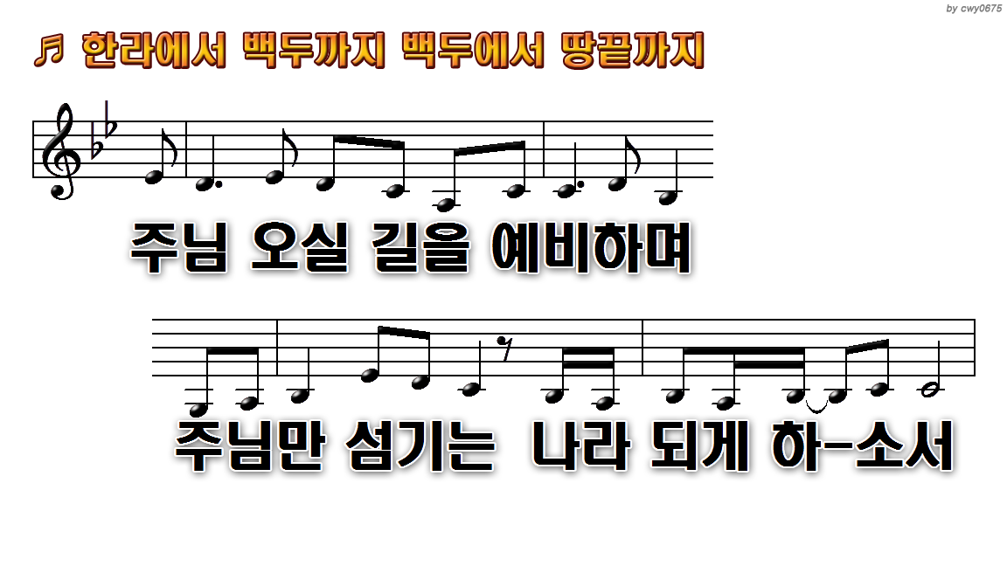
1.이 땅의 동과 서 남과 북
9.한라에서 백두까지 백두에서
13.성령의 새바람 이 땅에

Slide 63
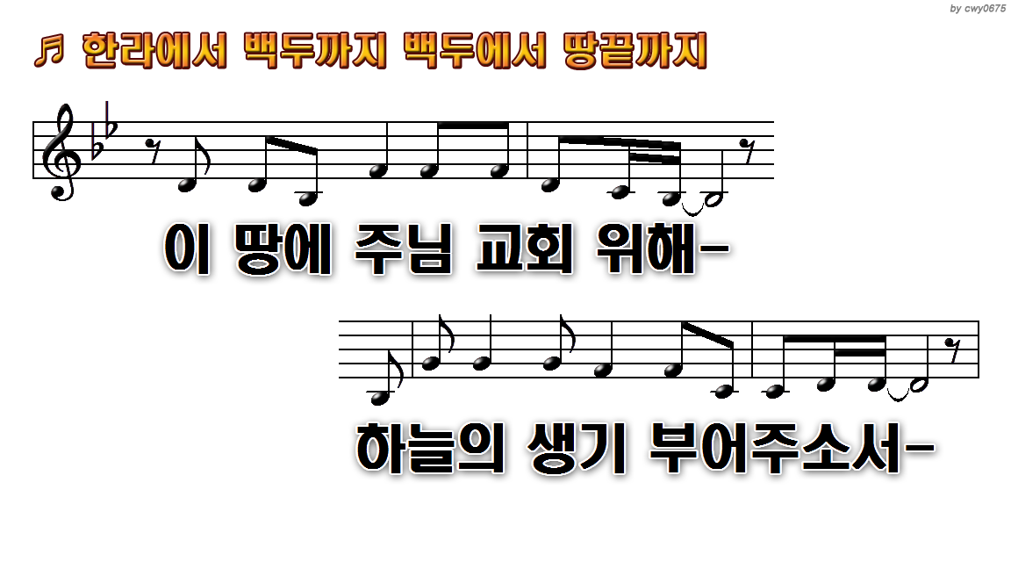
1.이 땅의 동과 서 남과 북
9.한라에서 백두까지 백두에서
13.성령의 새바람 이 땅에

Slide 64
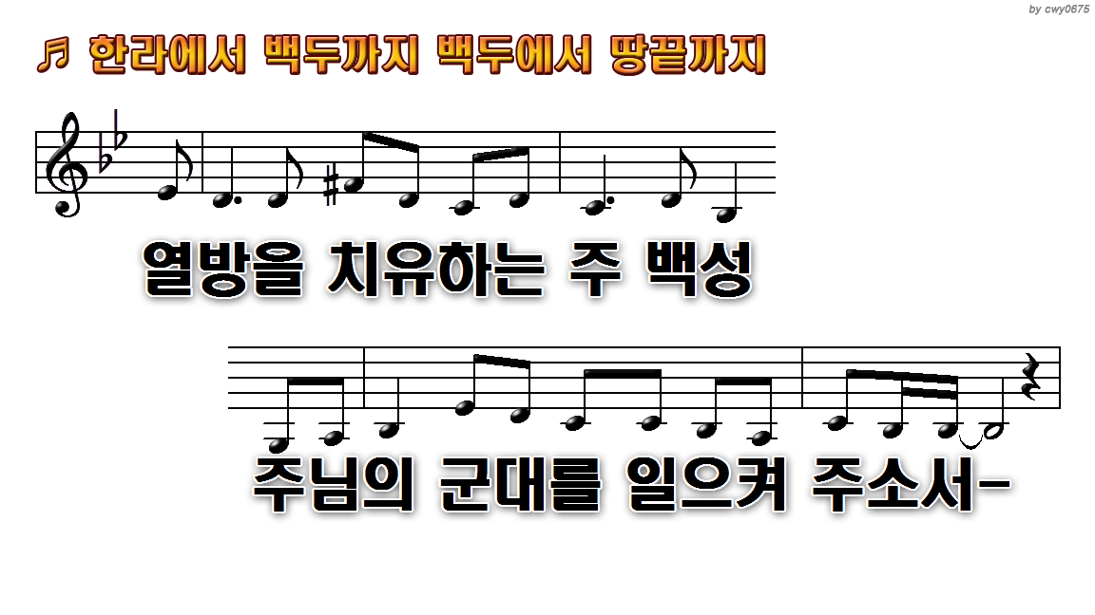
1.이 땅의 동과 서 남과 북
9.한라에서 백두까지 백두에서
13.성령의 새바람 이 땅에

Slide 65
1.이 땅의 동과 서 남과 북
9.한라에서 백두까지 백두에서
13.성령의 새바람 이 땅에

Slide 66
1.이 땅의 동과 서 남과 북
9.한라에서 백두까지 백두에서
13.성령의 새바람 이 땅에

Slide 67
1.이 땅의 동과 서 남과 북
9.한라에서 백두까지 백두에서
13.성령의 새바람 이 땅에

Slide 68

1.이 땅의 동과 서 남과 북
9.한라에서 백두까지 백두에서
13.성령의 새바람 이 땅에

Slide 69
기도4] 북한과 한반도 평화를 주님 손에 올려늫습니다.
1) 한반도에 참된 자유와 평화가 임하도록 성령이 운행하여 주옵소서.
2) 북한 주민들의 삶이 개선되고 복음의 문이 열리도록 고레스와 같은 지도자를 세워 주옵소서.

Slide 70
3) 복음 때문에 고난당하는 북한의 성도들에게 은혜를 베풀어 주시고 버틸수 있는 힘과 용기를 주옵소서.
4) 탈북민들을 자유의 품으로 인도하시고, 잘 정착하여 새 날을 준비하게 하옵소서.
5) 남북 간의 적대감이 줄어들고 화해의 길이 열리도록 세계 정세를 주장하여 주옵소서.

Slide 71

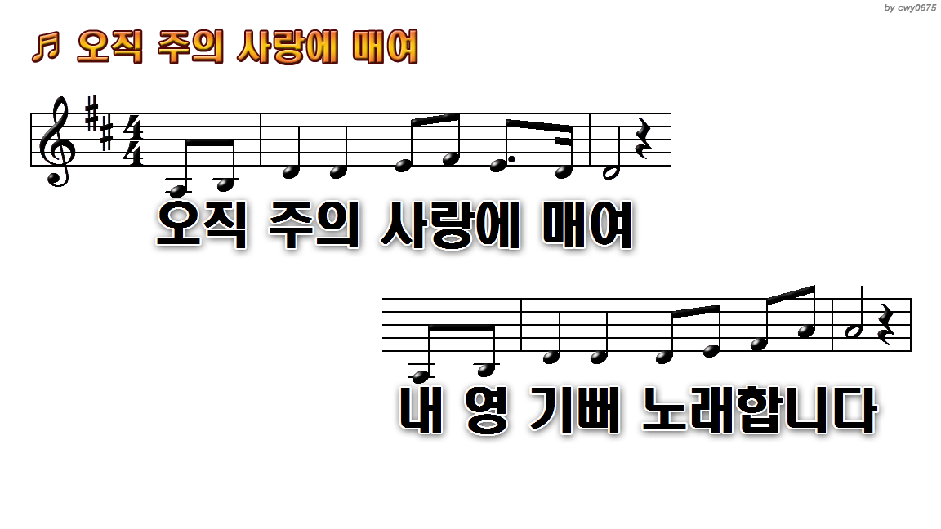
1.오직 주의 사랑에 매여
3.오직 주의 임재 안에 갇혀
5.주께서 주신 모든 은혜

Slide 72
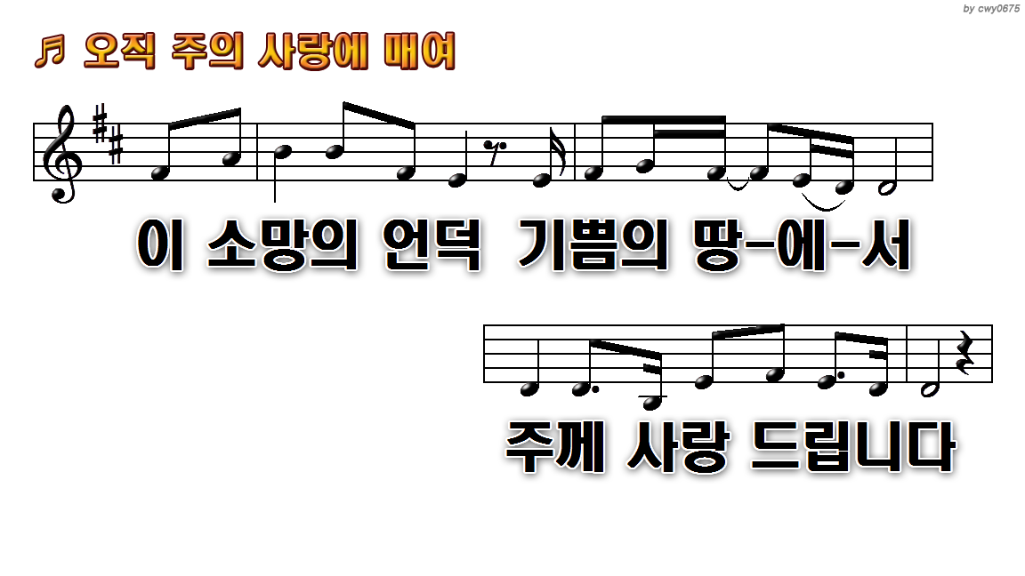
1.오직 주의 사랑에 매여
3.오직 주의 임재 안에 갇혀
5.주께서 주신 모든 은혜

Slide 73
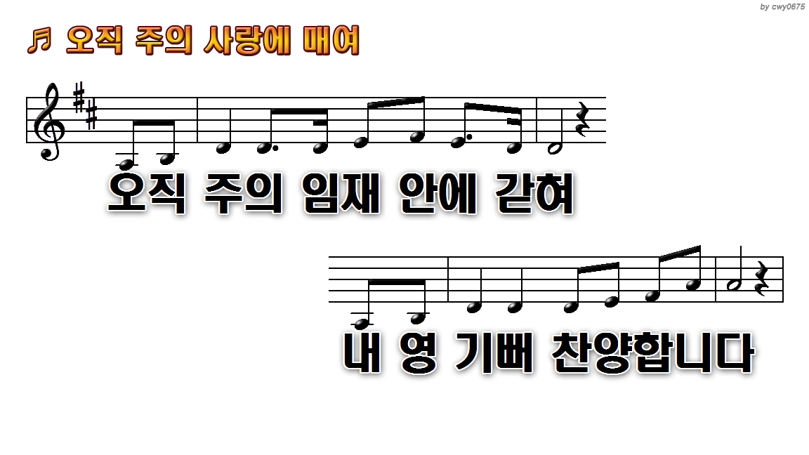
1.오직 주의 사랑에 매여
3.오직 주의 임재 안에 갇혀
5.주께서 주신 모든 은혜

Slide 74

1.오직 주의 사랑에 매여
3.오직 주의 임재 안에 갇혀
5.주께서 주신 모든 은혜

Slide 75

1.오직 주의 사랑에 매여
3.오직 주의 임재 안에 갇혀
5.주께서 주신 모든 은혜

Slide 76

1.오직 주의 사랑에 매여
3.오직 주의 임재 안에 갇혀
5.주께서 주신 모든 은혜

Slide 77
다섯째

Slide 78



Slide 79


Slide 80


Slide 81


Slide 82


Slide 83


